Slide 1
데이터시각화
구독경제와 드라이브 스루로 알아본 포스트코로나의 비즈니스 모델
6조 기말 프로젝트
16010005 조규연
16010036 장현준 19010347 조준혁

Slide 2
1
분석 배경
소비 동향
분석 대상
4
비즈니스 제안
제안 과정
구독경제 제안
드라이브 스루 제안
INDEX
2
분석 과정
분석구간 정의
전처리
지수생성
지수분석 예시
활용방안 및 기대효과
5
3
분석 결과
구독경제 활용
드라이브 스루 활용
기대효과
지역별 분석
소비 분석
시각화

Slide 3
분석 배경

Slide 4
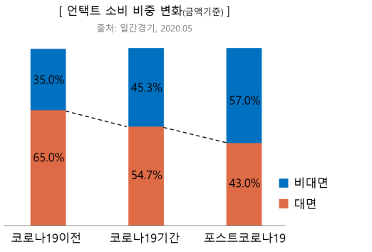
01
소비 동향
1 . 분석 배경
2 . 분석 과정
3 . 분석 결과
4 . 비즈니스 제안
5 . 활 용 방 안 및 기 대 효 과
PPT완성하기
코로나19 사태로 인한 경제 악화와 언택트 소비 활성화
언택트 : ‘접촉하다’ 라는 의미를 가진 영단어 ‘contact’에 부정의 의미를 담은 ‘un-’을 합성한 신조어
그러나
코로나19가 본격적으로 확산된 2020년 이후
소비자 심리지수가 급격히 감소
코로나19 이전 35%였던 비대면 소비 비중은
포스트코로나 시대에서 57%로 비중 증가
포스트 코로나를 대비한 언택트 소비행태를 예측하고 발전시킬 필요가 있다 또한 언택트 소비가 어떤 형태로 재해석될 수 있는지를 파악해야 한다

Slide 5

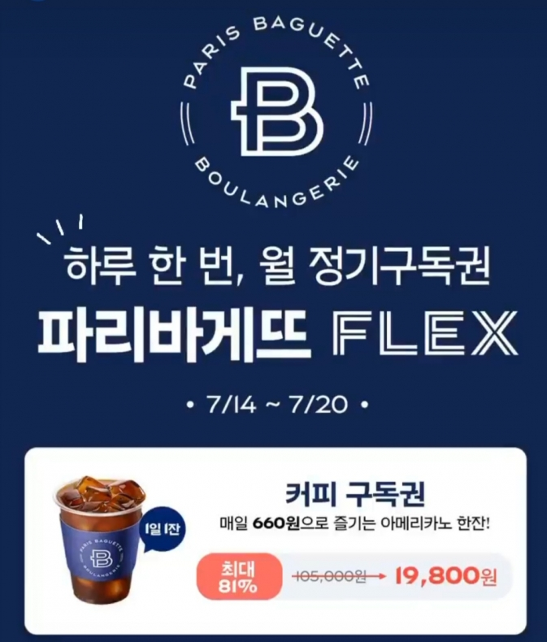
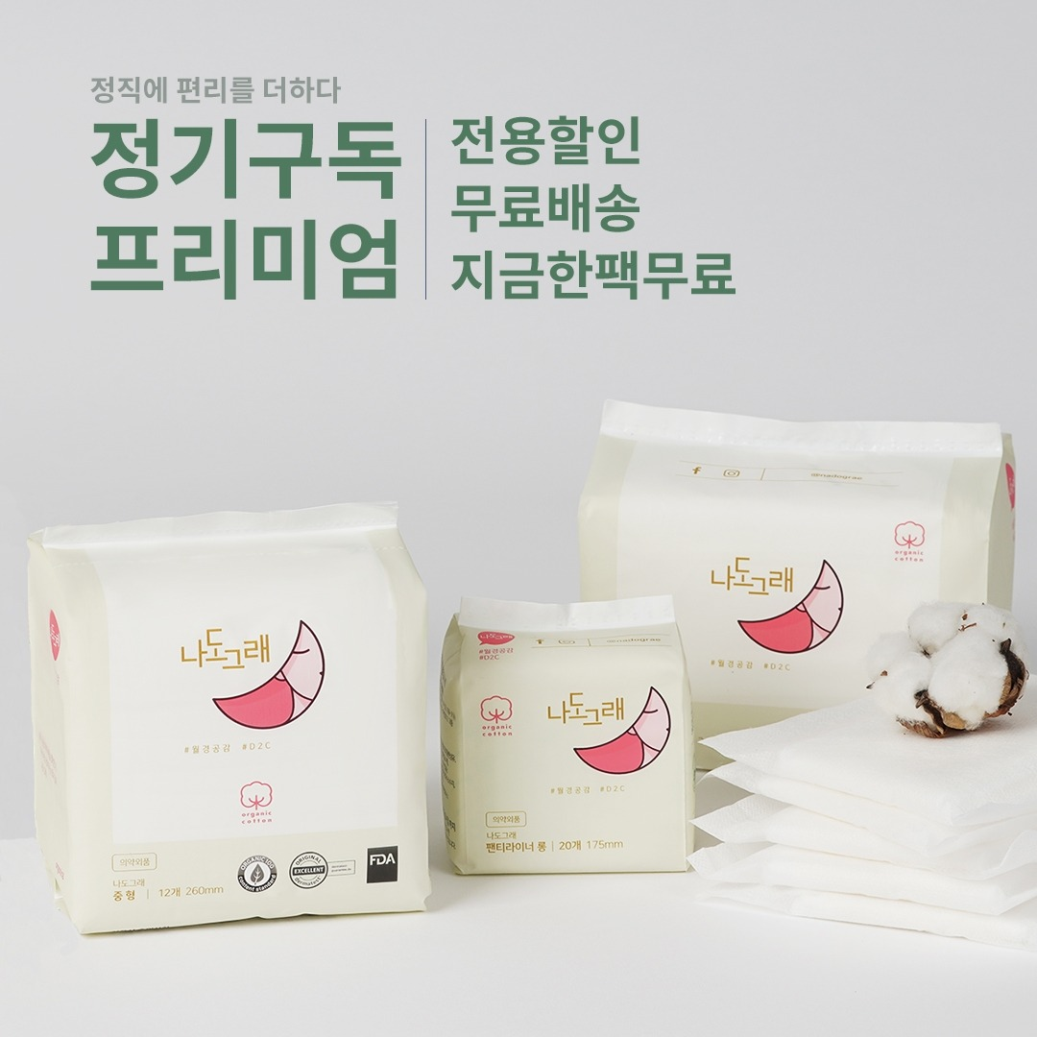

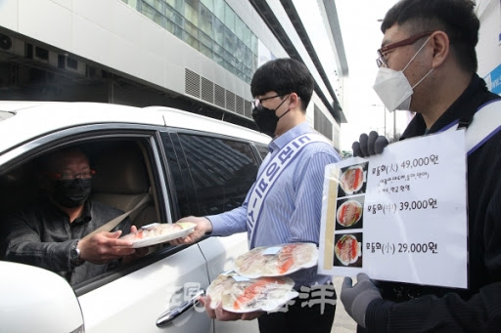
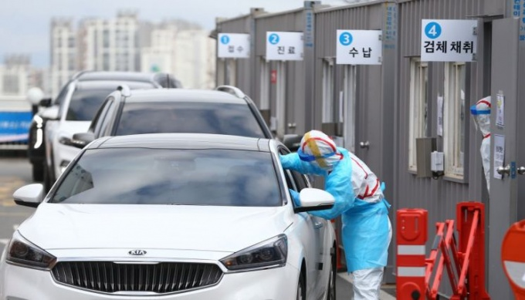
02
분석 대상
1 . 분석 배경
2 . 분석 과정
3 . 분석 결과
4 . 비즈니스 제안
5 . 활 용 방 안 및 기 대 효 과
드라이브스루와 구독경제를 집중 분석
수많은 언택트 산업 중, 드라이브 스루와 구독경제에 주목하여 분석
비대면을 중심으로 하여 포스트코로나 시대에서의 발전가능성이 크다.
재화 및 서비스를 다루는 대부분의 산업군에 적용이 가능하다
< 드라이브 스루 >
< 구독 경제>
선별 진료소에서의 활용
노량진 수산시장 회 드라이브 스루는 코로나 이후 처음으로 2,600만원의 매출 기록
소유를 위한 구매보다 경험을 위한 구매로서 강조
단순히 물건을 받아보는 것 이상의 서비스
시장규모는 2000년 2,150억달러에 비해
2020년 현재, 두 배 이상 오른 5,300억달러로 평가

Slide 6
분석 과정

Slide 7
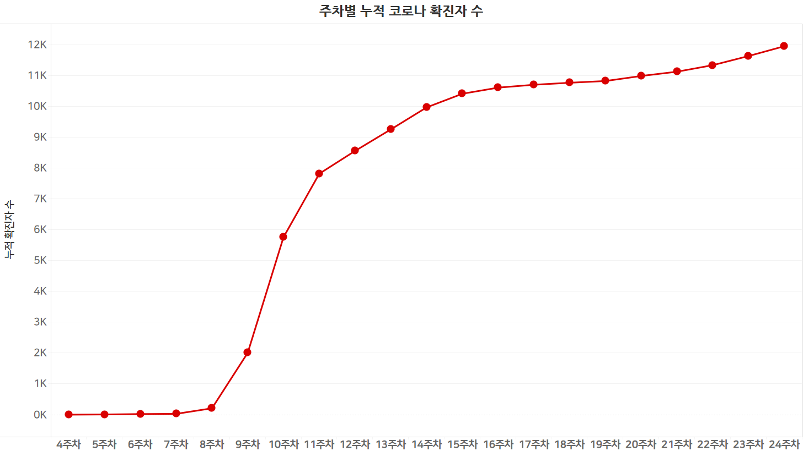
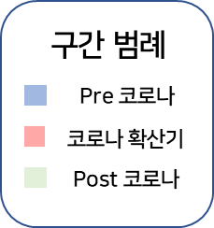
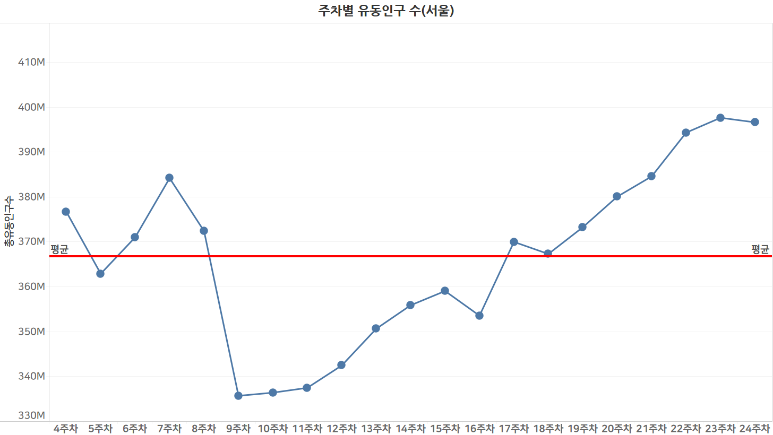
01
분석구간 정의
1 . 분석 배경
2 . 분석 과정
3 . 분석 결과
4 . 비즈니스 제안
5 . 활 용 방 안 및 기 대 효 과
5주 ~ 9주 : 2월 10주 ~ 13주 : 3월 14주 ~ 18주 : 4월 19주 ~ 22주 : 5월
23주~ : 6월
분석 데이터 내 확진자 수에 따른 유동인구 변화를 통해,
4-5주차를 Pre 코로나, WHO의 Covid-19 팬데믹 선언이 있었던
10~ 11주차를 코로나 확산기, 코로나 확진자 수가 줄고 유동인구가
정상 범주를 회복했던 23 ~ 24주차를 Post 코로나라 정의
이 주차들을 기준으로 포스트 코로나 예측을 위한
분석을 진행하기로 결정

Slide 8
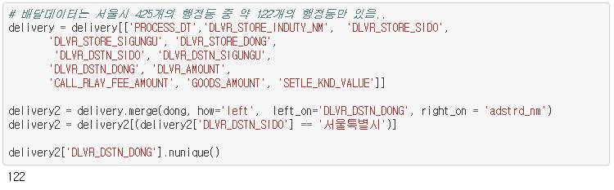
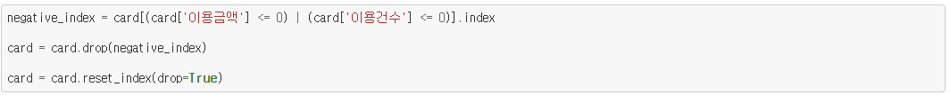
02
전처리
1 . 분석 배경
2 . 분석 과정
3 . 분석 결과
4 . 비즈니스 제안
5 . 활 용 방 안 및 기 대 효 과
사용 데이터
유동인구데이터(fpopl.csv), 카드매출데이터(card.csv), 행정동데이터(adstrd_master.csv)
배달데이터는 서울시 425개의 행정동 중 122개의 행정동에 대한 정보를 포함하고 있어
서울시 구 단위의 비교가 힘들어 분석데이터에서 제외
카드데이터 중 이용건수가 음수거나 이용건수가 음수인 데이터는 분석에서 제외

Slide 9
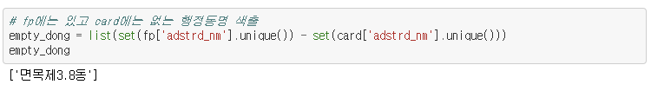
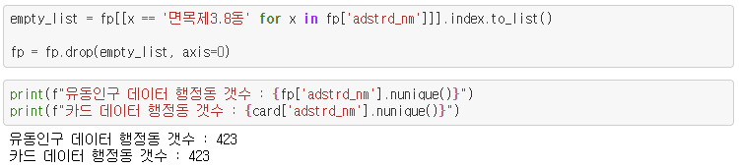
02
전처리
1 . 분석 배경
2 . 분석 과정
3 . 분석 결과
4 . 비즈니스 제안
5 . 활 용 방 안 및 기 대 효 과
행정동 통일
유동인구 데이터와 card 매출 데이터에 공통적으로 포함되지 않은
‘면목제3.8동’은 분석에서 제외.
분석대상의 통일성을 위해 유동인구와
카드데이터에 공통적으로 존재하는 서울시 423개의 행정동을 분석 대상으로 선정

Slide 10
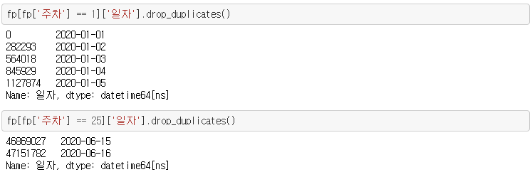
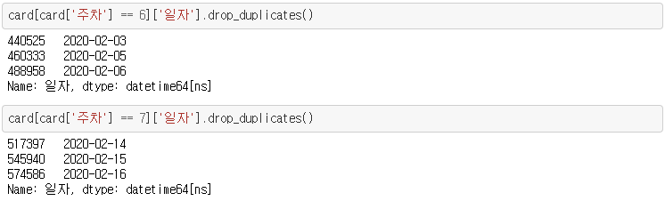
02
전처리
1 . 분석 배경
2 . 분석 과정
3 . 분석 결과
4 . 비즈니스 제안
5 . 활 용 방 안 및 기 대 효 과
주차 확인
주차별 데이터 중1주차 데이터가 5일, 25주차 데이터가 2일만 존재함을 확인
카드데이터의 6주차와 7주차는 각 3일씩의 정보만을 포함하고 있음을 확인
1, 6, 7, 25주차 데이터는 해당 주차의 전체 데이터를 포함하고 있지 않아 분석에서 제외

Slide 11
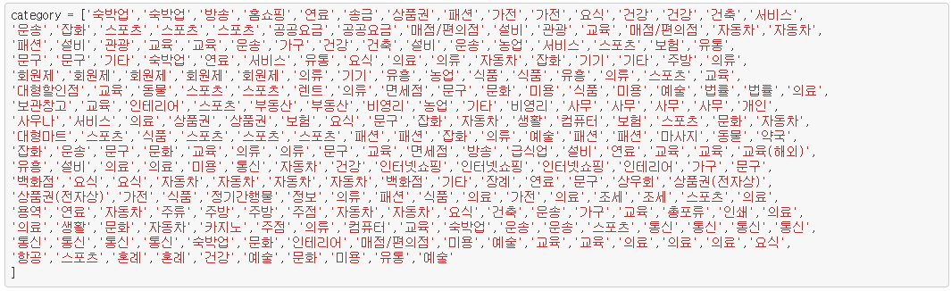
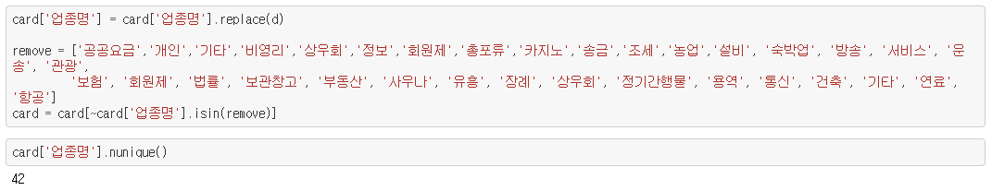
02
전처리
1 . 분석 배경
2 . 분석 과정
3 . 분석 결과
4 . 비즈니스 제안
5 . 활 용 방 안 및 기 대 효 과
업종명 중분류 설정
비슷한 특징을 갖는 업종을 중분류를 통해 묶어준 뒤 구독경제와 드라이브 스루를 도입하기
현실적으로 어려운 공공요금, 개인, 기타, 카지노 등등의 업종을 제거한 42개의 업종만을 분석에 활용

Slide 12
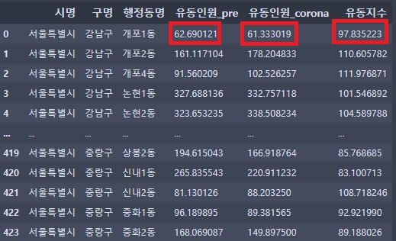

03
지수 생성
1 . 분석 배경
2 . 분석 과정
3 . 분석 결과
4 . 비즈니스 제안
5 . 활 용 방 안 및 기 대 효 과
분석을 위한 지수 산출
지수 산출 수식
서울시 각 행정동들이 앞서 분석구간으로 정의했던 코로나 확산기(10-11주차)에 반응하는 특징을 반영하기 위해 Pre 코로나(4-5주차)의 값을 바탕으로 지수를 산출했다.
수식 = $\frac{데이터의 10−11주차 평균값}{데이터의 4−5주차 평균값}∗100$
유동지수 : 유동인구 데이터 기반 유동인구 지수
차량지수 : “자동차“ 업종으로 분리한 자동차 관련 이용지수
물류지수 : “홈쇼핑”, “인터넷쇼핑” 업종으로 분리한 물류 관련 이용지수
차량지수와 물류지수는 드라이브 스루와 구독경제의 특성상 반복적인
소비가 중요하다고 생각하여 이용건수를 바탕으로 산출

Slide 13
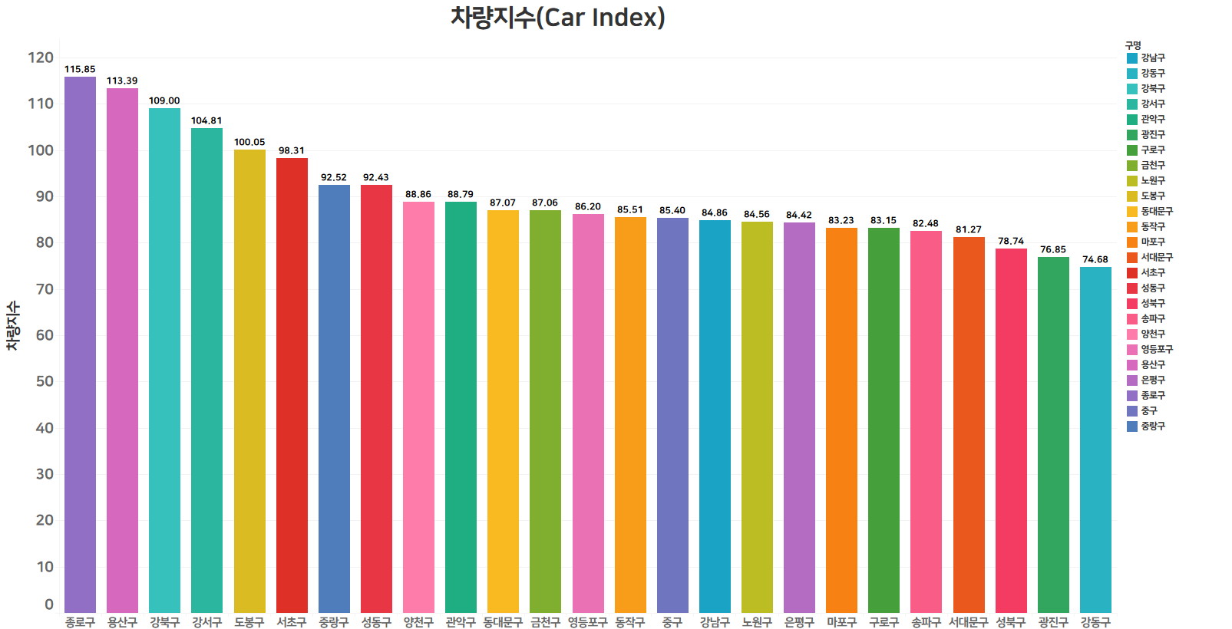
04
지수 분석 예시
1 . 분석 배경
2 . 분석 과정
3 . 분석 결과
4 . 비즈니스 제안
5 . 활 용 방 안 및 기 대 효 과
Pre코로나 대비 코로나 확산기의 값을 바탕으로 차량지수를 산출한 결과이다.

Slide 14
분석 결과

Slide 15
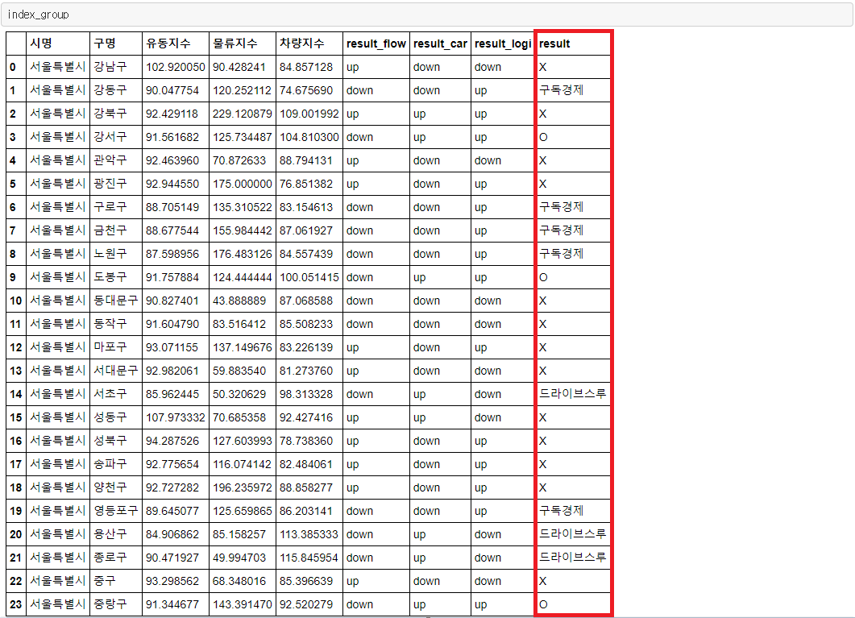
01
지역별 분석
1 . 분석 배경
2 . 분석 과정
3 . 분석 결과
4 . 비즈니스 제안
5 . 활 용 방 안 및 기 대 효 과
지역 특징에 따른 적합 비즈니스 모델 채택
산출해낸 지수를 바탕으로 드라이브 스루, 구독경제를 도입하기에 적합한 특징을 가지는 서울내 지역을 색출
각 지수별 평균보다 높으면 up, 낮으면 down으로 구분
유동인구가 적고 차량 지수가 높다면 드라이브 스루에 적합
유동인구가 적고 물류지수가 높다면 구독경제에 적합

Slide 16
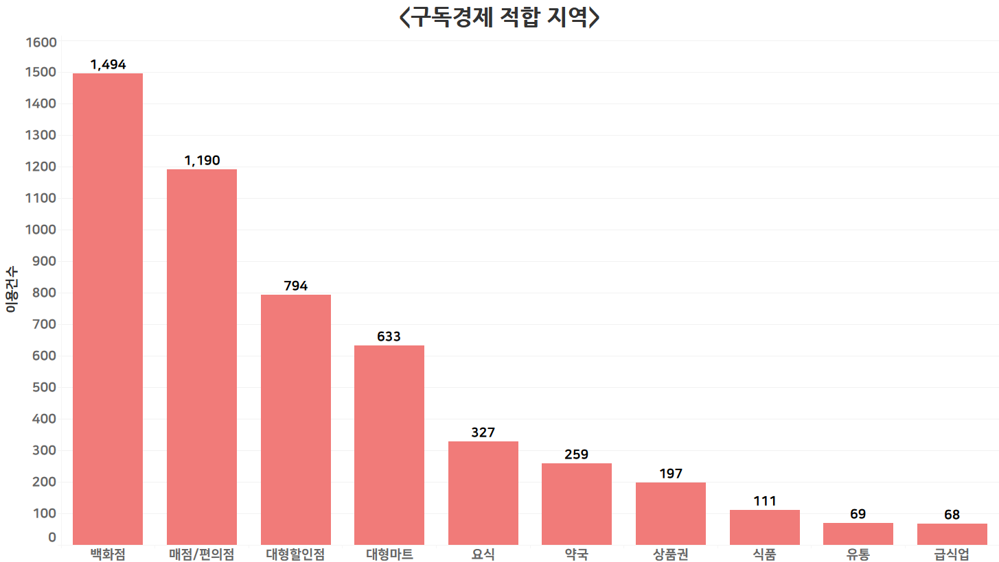
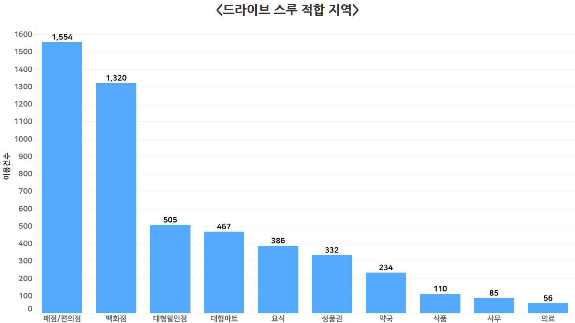
02
소비 분석
1 . 분석 배경
2 . 분석 과정
3 . 분석 결과
4 . 비즈니스 제안
5 . 활 용 방 안 및 기 대 효 과
적합 지역에 따른 소비 분석
각 적합지역의 포스트코로나(23~24주차)의 카드사용빈도
뉴노멀 소비 트랜드가 들어나는 23~24주차의 카드 사용을 분석한 결과 두 비즈니스 전부
백화점, 매점/편의점이 1, 2위를 차지

Slide 17
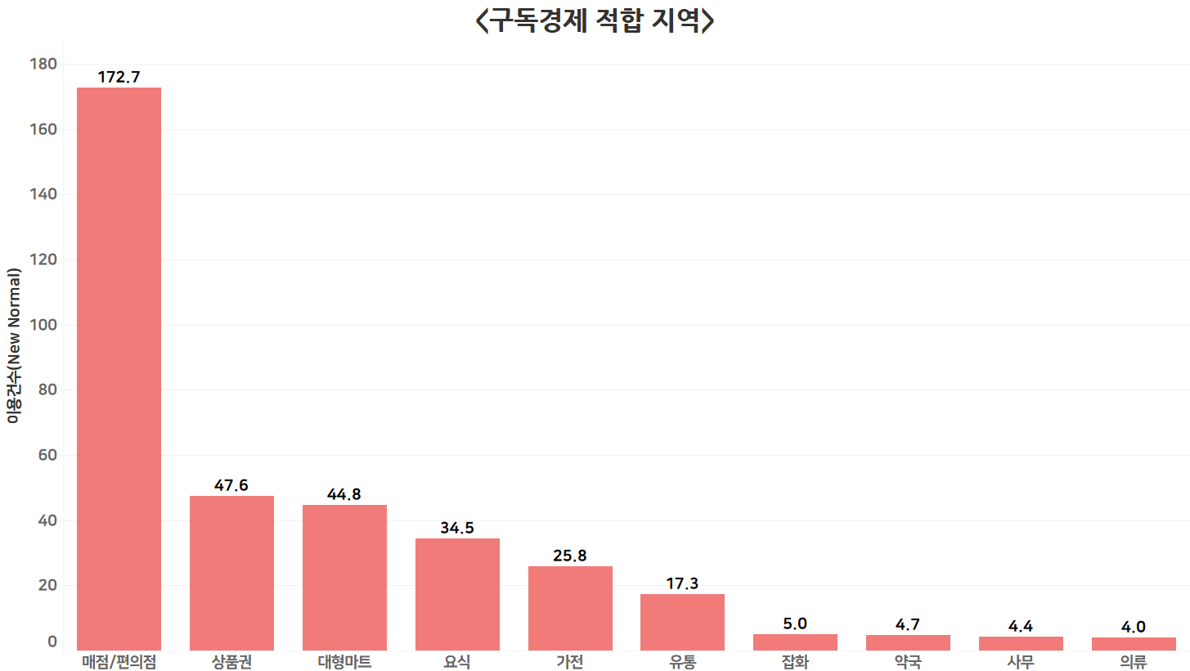
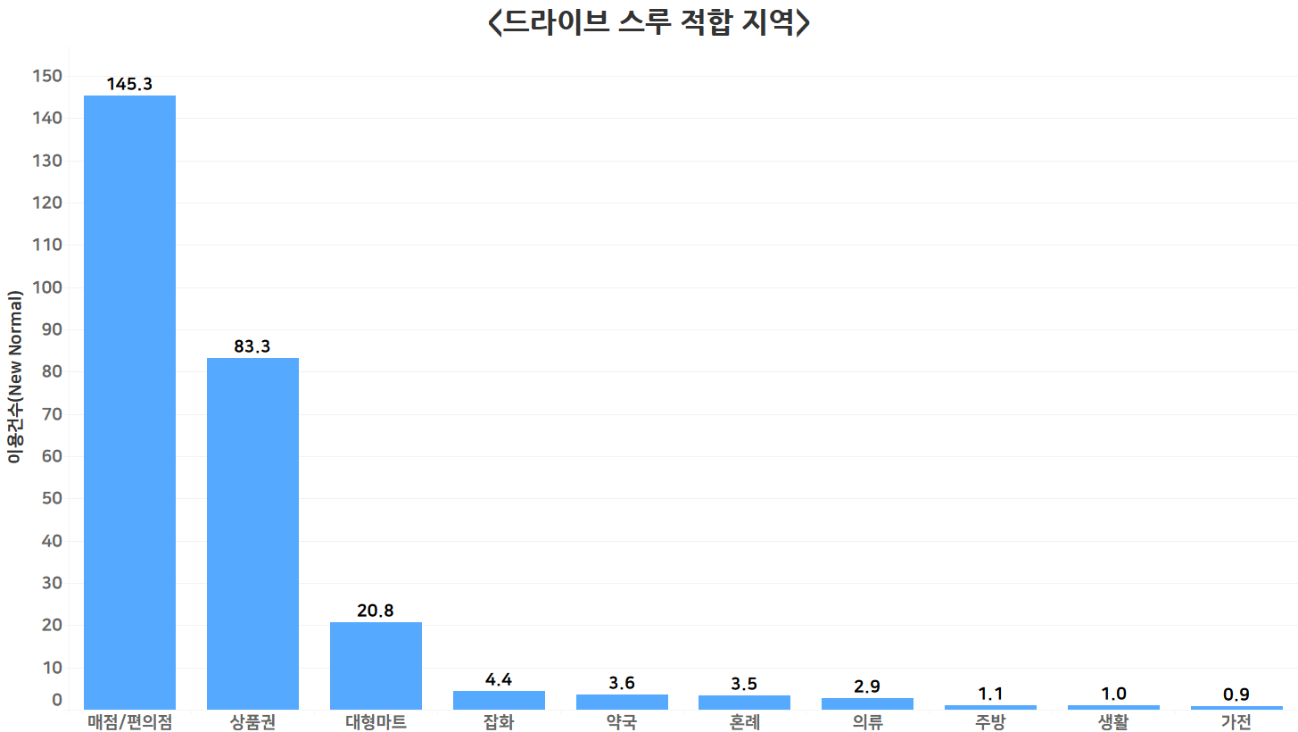
02
소비 분석
1 . 분석 배경
2 . 분석 과정
3 . 분석 결과
4 . 비즈니스 제안
5 . 활 용 방 안 및 기 대 효 과
적합 지역에 따른 소비 분석
각 적합지역의 프리코로나(4~5주차) 대비 포스트코로나(23~24주차)의 카드사용빈도 증가량
4~5주차 대비 23~24주차 시기에는 매점/ 편의점과 상품권, 대형마트에 관한 카드사용이 증가하였다.

Slide 18
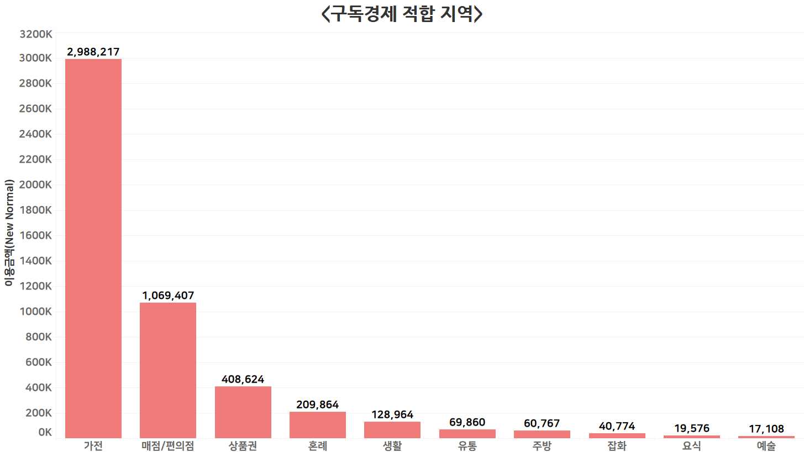
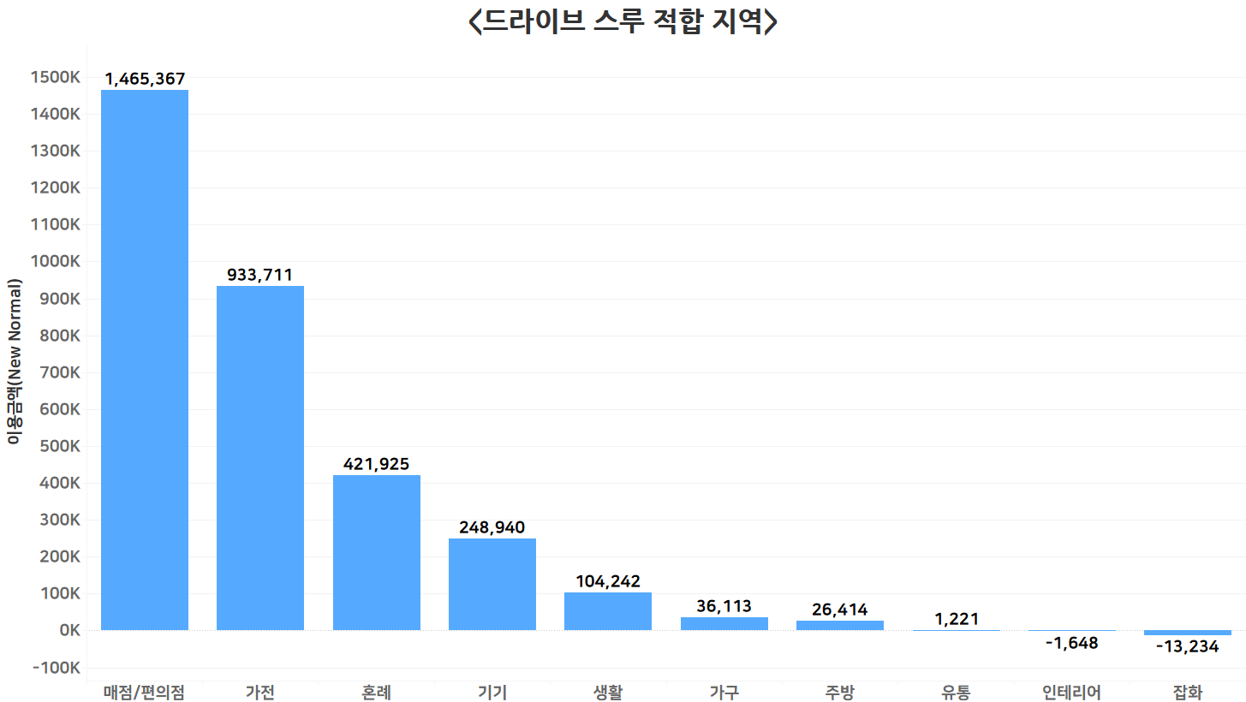
02
소비 분석
1 . 분석 배경
2 . 분석 과정
3 . 분석 결과
4 . 비즈니스 제안
5 . 활 용 방 안 및 기 대 효 과
적합 지역에 따른 소비 분석
각 적합지역의 프리코로나(4~5주차) 대비 포스트코로나(23~24주차)의 카드매출액 증가량
구독경제 적합지역은 가전, 매점/편의점, 상품권의 매출이 증가, 드라이브 스루 적합 지역은 매점/편의점, 가전 매출이 증가

Slide 19
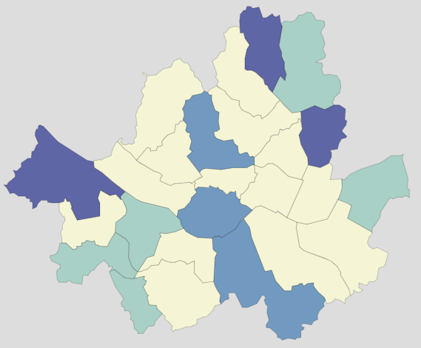

03
시각화
1 . 분석 배경
2 . 분석 과정
3 . 분석 결과
4 . 비즈니스 제안
5 . 활 용 방 안 및 기 대 효 과
여기에 구별로 조그맣게 명칭이랑 주석 써주세요!
찐한 파랑 : 모두 적합
그냥 파랑 : 드라이브스루 적합
하늘 : 구독경제 적합
적합 지역 시각화
도봉구
노원구
구독경제 적합지역
드라이브 스루 적합지역
종로구
중랑구
모두 적합한 지역
강서구
강동구
용산구
영등포구
구로구
서초구
금천구

Slide 20
비즈니스 제안

Slide 21





01
제안 과정
1 . 분석 배경
2 . 분석 과정
3 . 분석 결과
4 . 비즈니스 제안
5 . 활 용 방 안 및 기 대 효 과
01
03
05
각 지역별 코로나 반응행태 확인
(유동지수, 차량지수, 물류지수)
지역 특징 별,
적합 비즈니스 모델 확인
지역별 소비행태 분석을 통해
비즈니스 제안
02
04
반응행태에 따라서
지역을 구분
비즈니스 모델에 따른
소비 패턴 확인

Slide 22




02
구독경제 제안
1 . 분석 배경
2 . 분석 과정
3 . 분석 결과
4 . 비즈니스 제안
5 . 활 용 방 안 및 기 대 효 과
1) 편의점을 활용한 정기배송 모델
그래프를 분석해본 결과 Pre코로나 시대에 비해 Post 코로나에 매점 / 편의점의 매출빈도가 증가 편의점에서는 식료품에서 생활용품까지 다양한 상품을 취급하며 이를 활용한 구독경제가 효과적 주로 식료품의 정기배송 모델이 적합할 것으로 예상
Pre 코로나 대비 Post 코로나 카드 사용빈도 증가량

Slide 23




02
구독경제 제안
1 . 분석 배경
2 . 분석 과정
3 . 분석 결과
4 . 비즈니스 제안
5 . 활 용 방 안 및 기 대 효 과
2) 가전을 대여하는 구독 모델
그래프를 분석해본 결과 Pre코로나 시대에 비해 Post 코로나에 가전의 매출액이 가장 많이 증가 가전은 제품의 단가가 높기 때문에 매출액 증가량이 높게 나온 거라고 판단이 되지만 사용빈도도 증가하였기 때문에 중요한 요소라고 파악
정수기, 냉장고, 청소기 등을 대여하는 구독 모델이 효과적
Pre 코로나 대비 Post 코로나 카드 매출액 증가량

Slide 24

02
구독경제 제안
1 . 분석 배경
2 . 분석 과정
3 . 분석 결과
4 . 비즈니스 제안
5 . 활 용 방 안 및 기 대 효 과
3) 상품권을 제공하는 서비스
Pre 코로나 대비 Post 코로나 카드 사용빈도 증가량
Pre코로나 시대에 비해 Post 코로나에 상품권 카드매출 빈도와 매출액이 모두 증가 언택트 소비에 맞추어 온라인 상품권의 수요가 증가 하였고 이로 인해 사용 빈도와 매출액이 증가한 것으로 파악 기존 구독 서비스나 멤버쉽에 온라인 상품권을 결합한다면 효과적인 매출액 증대를 예상
Pre 코로나 대비 Post 코로나 카드 매출액 증가량

Slide 25
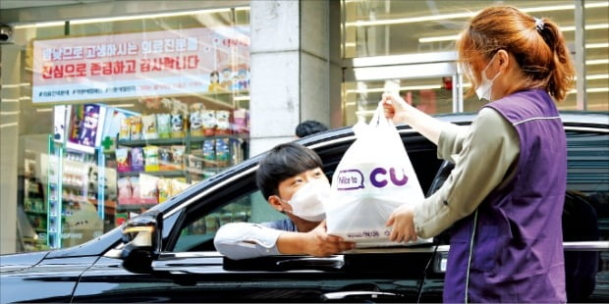
03
드라이브 스루 제안
1 . 분석 배경
2 . 분석 과정
3 . 분석 결과
4 . 비즈니스 제안
5 . 활 용 방 안 및 기 대 효 과
1) 편의점 드라이브 스루 활성화
CU 드라이브 스루 운영 예시
드라이브 스루 부분에서도 Pre 코로나 대비 Post 코로나 시대에 매점/편의점 사용빈도가 가장 크게 증가 편의점은 앱을 통해 미리 주문하고 점포에 방문하면 물건을 전달받는 드라이브 스루를 운영 중 뉴노멀 소비 트렌드를 반영하기 위해서는 적합 지역을 중점으로 드라이브 스루를 확장하는 것이 효과적
Pre 코로나 대비 Post 코로나 카드 사용빈도 증가량

Slide 26
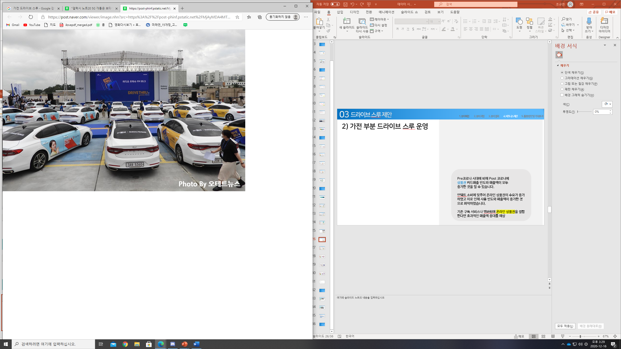
03
드라이브 스루 제안
1 . 분석 배경
2 . 분석 과정
3 . 분석 결과
4 . 비즈니스 제안
5 . 활 용 방 안 및 기 대 효 과
2) 가전과 기기 관련 드라이브 스루
운영
갤럭시 S20 5G 드라이브 스루 개통
매점/편의점 매출액이 가장 많이 증가하였지만 가전, 기기 부문의 매출액도 크게 증가
드라이브 스루를 운영하기 어려운 업종으로 보이나 삼성은 갤럭시 S20 5G 개통을 드라이브 스루를 통해 진행
언택트 소비와 직접 수령한다는 장점이 결합된다면 가전, 기기 부분의 드라이브 스루도 효과적일 것으로 기대
Pre 코로나 대비 Post 코로나 카드 매출액 증가량

Slide 27

03
드라이브 스루 제안
1 . 분석 배경
2 . 분석 과정
3 . 분석 결과
4 . 비즈니스 제안
5 . 활 용 방 안 및 기 대 효 과
3) 대형마트 드라이브 스루 확장
Pre 코로나 대비 Post 코로나 카드 사용빈도 증가량
Pre코로나 시대에 비해 Post 코로나에 대형마트의 카드사용 빈도는 증가 그러나 매출액은 증가하지 않고 오히려 감소 대형마트의 매출액 증대를 위해 현재 운영하고 있는 드라이브 스루를 더욱 확장하여서 소비를 촉진
Pre 코로나 대비 Post 코로나 카드 매출액 증가량

Slide 28
활용방안 및 기대효과

Slide 29
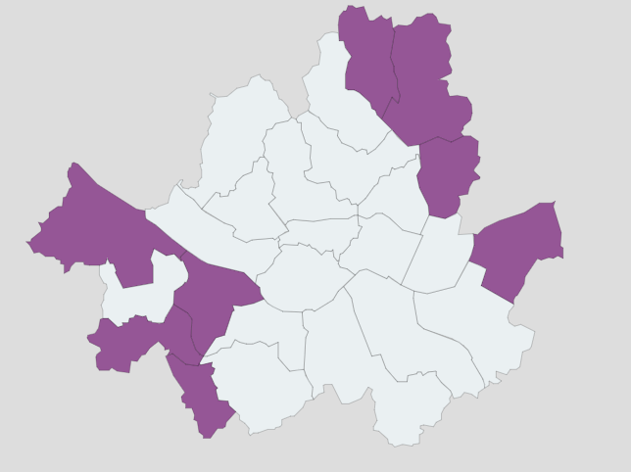
01
구독경제 활용
1 . 분석 배경
2 . 분석 과정
3 . 분석 결과
4 . 비즈니스 제안
5 . 활 용 방 안 및 기 대 효 과
지역 세분화
업무지역
회사가 많고 직장인의 유동인구가 높은 지역
도봉구
노원구
영등포구가 해당
중랑구
주거지역
강서구
아파트, 빌라 등 주거공간이 많은 지역
강동구
구로구, 금천구, 도봉구, 노원구, 중랑구, 강동구가 해당
영등포구
구로구
교통지역
금천구
교통량이 높은 지역을 의미한다.
강서구가 해당

Slide 30
01
구독경제 활용
1 . 분석 배경
2 . 분석 과정
3 . 분석 결과
4 . 비즈니스 제안
5 . 활 용 방 안 및 기 대 효 과
지역별 비즈니스 모델 추천
01.
업무지역 구독경제 모델
02.
주거지역 구독경제 모델
영등포구에 가전, 편의점을 중심으로 구독경제 실현
업무지구로 직장인의 유동인구비중이 높고 회사가 밀집한 지역이다. 따라서 편의점에서 생필품, 식품을 정기배송해주는 시스템이 인기가 있을 것이며 오피스에 필요한 가전을 대여하는 시스템도 필요하다고 생각한다.
구로구, 금천구, 도봉구, 노원구, 중랑구, 강동구 내 상품권과 편의점 중심 구독경제 실현
주거공간이 많은 지역이기에 편의점의 식품, 생필품을 정기배송해주는 시스템이 적절 하며 소비를 촉진시킬 수 있는 상품권도 구독경제에 포함하면 효과적일 것으로 예상한다.
03.
교통지역 구독경제 모델
강서구에는 상품권, 편의점, 가전에 관한 구독경제를 균형있게 실현 교통지역은 차량 또는 대중교통이 많이 사용되는 지역이다. 어느 한 유형의 구독경제가 효과적이지는 않을 거라고 판단되어 균형있게 실현하는 것이 중요하다.

Slide 31
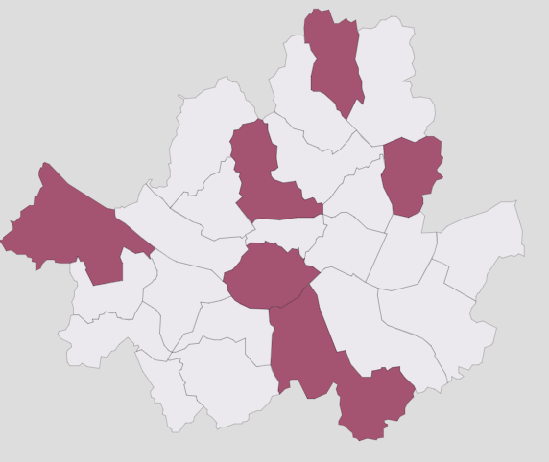
02
드라이브 스루 활용
1 . 분석 배경
2 . 분석 과정
3 . 분석 결과
4 . 비즈니스 제안
5 . 활 용 방 안 및 기 대 효 과
지역 세분화
업무지역
회사가 많고 직장인의 유동인구가 높은 지역
도봉구
종로구, 용산구가 해당
종로구
중랑구
주거지역
아파트, 빌라 등 주거공간이 많은 지역
강서구
서초구, 중랑구, 도봉구가 해당
용산구
서초구
교통지역
교통량이 높은 지역을 의미한다.
강서구가 해당

Slide 32
02
드라이브 스루 활용
1 . 분석 배경
2 . 분석 과정
3 . 분석 결과
4 . 비즈니스 제안
5 . 활 용 방 안 및 기 대 효 과
지역별 비즈니스 모델 추천
01.
업무지역 드라이브 스루 모델
02.
주거지역 드라이브 스루 모델
종로구, 용산구에 음식/음료 부문을 중심으로 드라이브 스루 확장
업무지구로 직장인의 유동인구비중이 높은 지역이다. 기존에는 패스트푸드점 위주로 운영되었지만 음식/음료의 수요는 항상 존재하므로 이를 중심으로 드라이브 스루를 도입해야 한다. 노량진의 회 드라이브 스루를 벤치마킹
서초구, 중랑구, 도봉구내 대형마트, 편의점의 드라이브 스루 운영 확대
주거공간이 많은 지역이기에 대형마트의 드라이브 스루 활성화와 편의점 드라이브 스루가 가장 효과적인 접근이라고 생각한다.
03.
교통지역 드라이브 스루 모델
강서구에는 음식/음료와 편의점 드라이브스루를 적용 교통지역은 유동인구보다는 차량 또는 대중교통이 많이 운행되는 지역이다. 따라서 음식/음료 또는 편의점을 이용할만한 고객들이 많기 때문에 이 부분에 집중한 드라이브 스루가 운영되어야 한다.

Slide 33

03
기대 효과
1 . 분석 배경
2 . 분석 과정
3 . 분석 결과
4 . 비즈니스 제안
5 . 활 용 방 안 및 기 대 효 과
구독경제와 드라이브 스루의 변화 분석
뉴노멀 트렌드의 핵심 산업인 구독경제와 드라이브 스루 산업의 동향을 파악해볼 수 있다. 또한 구독경제와 드라이브 스루의 변화, 가전, 대형마트 등으로 재해석되는 과정까지 분석해볼 수 있다.
지역적 특성 분석과 적합한 서비스 제안
데이터 분석을 통해 언택트 소비 트렌드를 분석할 수 있었고 이를 가장 잘 활용할 수 있는 지역을 탐색할 수 있다. 또한 해당 지역의 소비 패턴을 분석하여 고객들의 숨은 니즈를 만족시키고 가장 효과적인 비즈니스 모델을 추천할 수 있다.

Slide 34
참고 문헌
등장배경
매일경제. 김태성 기자. (2020). 롯데마트 새벽배송 물량 4배 늘린다 https://www.mk.co.kr/news/business/view/2020/10/1110315/
아시아경제. 이승진 기자. (2020). 호텔 명정 음식까지…코로나에 대세된 ‘드라이브 스루’ https://view.asiae.co.kr/article/2020091810331388951
코로나 걱정 없는 5G폰 개통… ‘드라이브 스루’로 갤노트20 수령 https://biz.chosun.com/site/data/html_dir/2020/08/13/2020081300541.html?utm_source=naver&utm_medium=original&utm_campaign=biz
경희대학교 대학원. (2020). 서비스편의성이 지각된 가치, 고객만족 및 지속이용의도에 미치는 영향. P16~17, P42~, P66

Slide 35
감사합니다

